Slide 1
Pagina de veterinarias

Slide 2
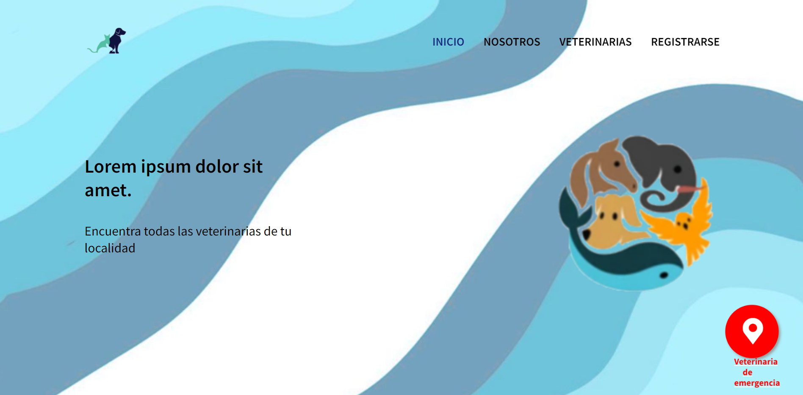
Inicio
Encontramos la portada o la pagina de inicio donde se puede Ver el menu para navegar en la pagina, un breve concepto , su respectivo logo y un boton de emergencia

Slide 3

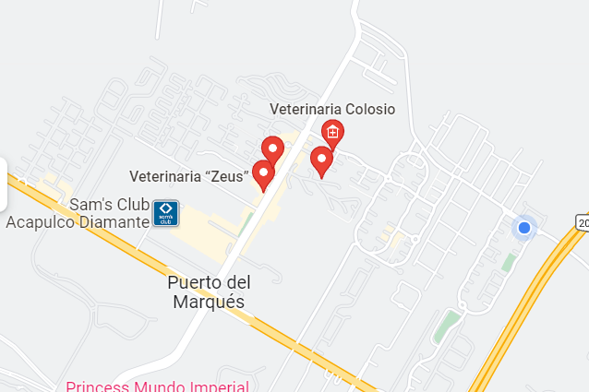
Boton de emergencia
Boton de emergencia nos da un acceso rapido a google maps para darnos ubicaciones de las veterinarias mas cercanas

Slide 4

Menu de incio
Este menu nos permite navegar atraves de la pagina a nustras diferentes secciones que aporta(Se encuentra en todas sus pestañas)

Slide 5

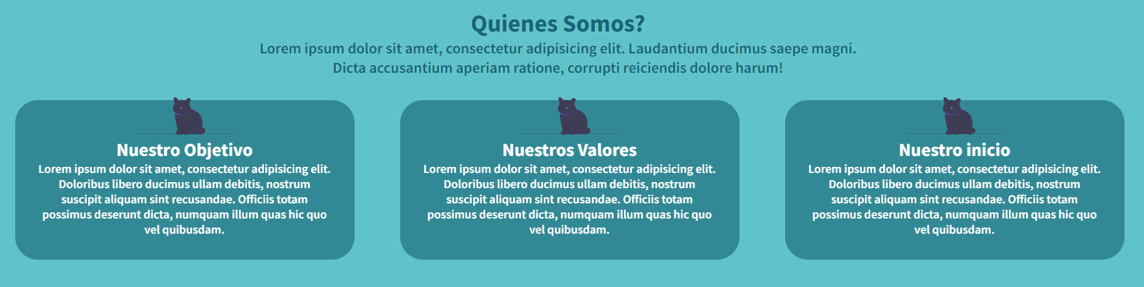
Nosotros
Una seccion del menu que nos explica nuestros valores el quienes somos y el motive de nuestro inicio

Slide 6
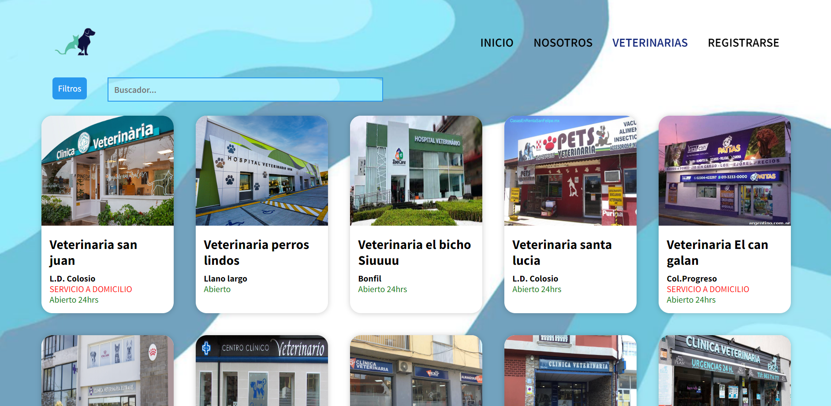
Veterinarias
Aqui podremos encontar todas las veterinarias con filtros de busqueda y un buscador para encontrar con mas precision la veterinaria mas necesitada

Slide 7
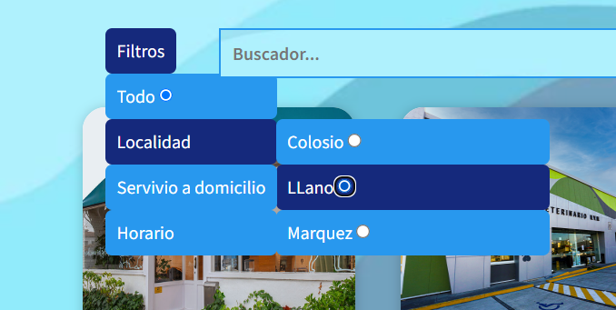
Filtro de busqueda despegable
Este nos da opciones de busqueda predeterminadas

Slide 8
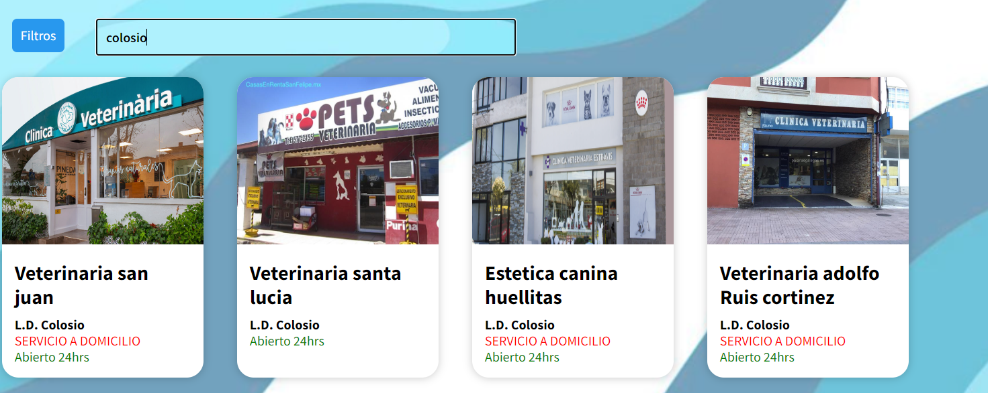
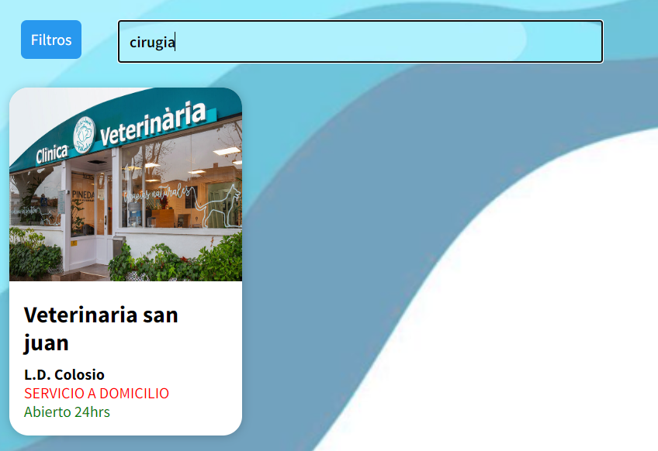
Filtro de busqueda escrito
Este por su caso nos da escoger la veterinaria a nuestro gusto ya que peude ser parecido al anterior pero mas libre
Incluso sin mostrar los parametros a simple vista por medio de listas ocultas de sus especialidades y servicios

Slide 9

Veterinaria individual
Dar click Sobre una veterina ya escogia a nuestra preferencia nos dara una vista mas avanzada sobre ella

Slide 10
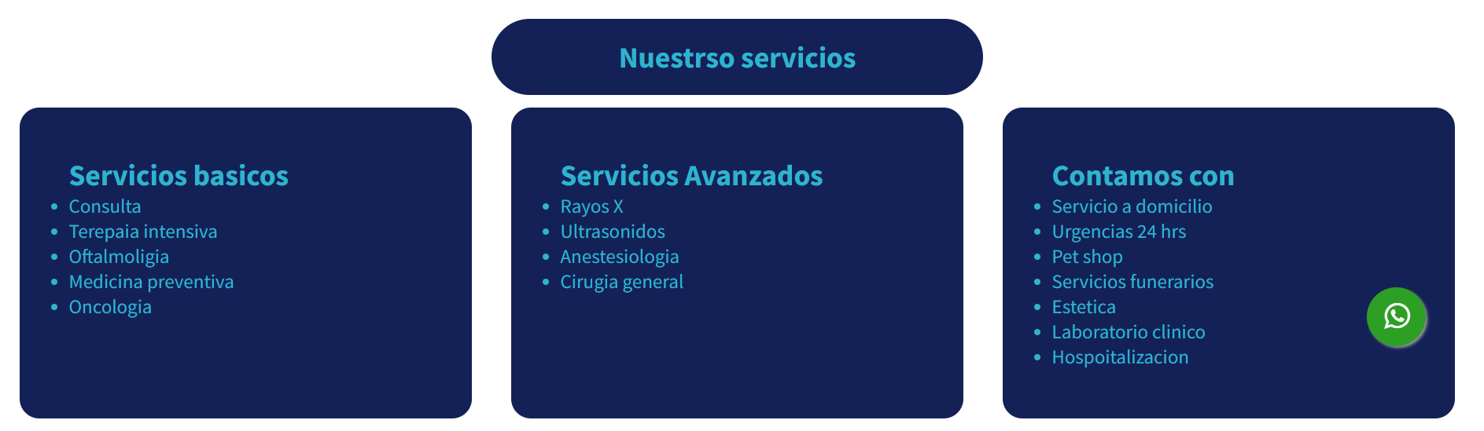
Veterinaria indivudual (servicios)
Nos muesra los servicios que nos ofrece desde los basicos hasta los avanzados y con lo que cuentas como en la imagen

Slide 11

Veterinaria indivudual
Contamos con unboton flotante de whatsapp para un enlace directo al numero de la veterinaria

Slide 12
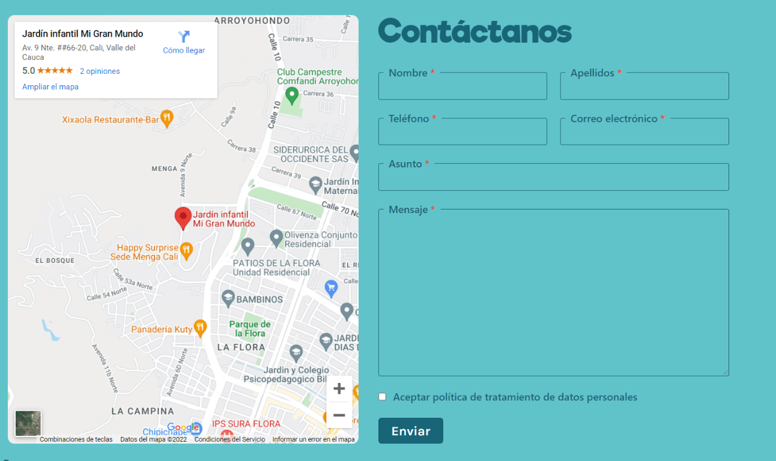
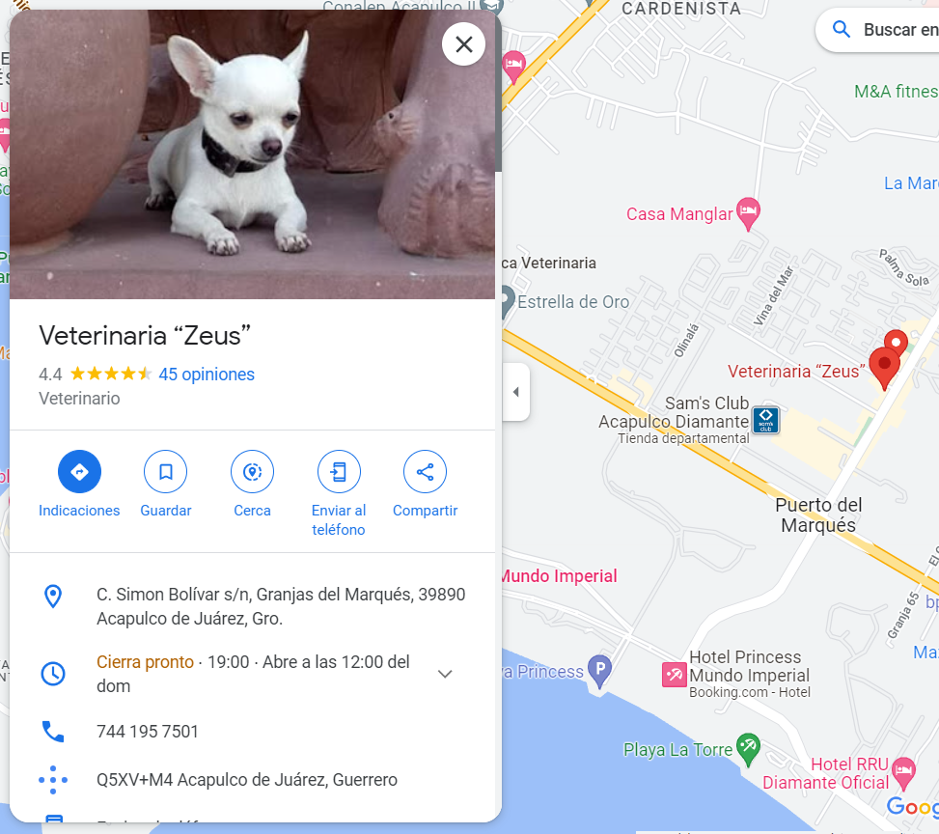
Veterinaria indivudual
Cuenta Tambien con un formulario de citas directo al veterinario

Slide 13
Login
(Sing in & Sing up)

Slide 14
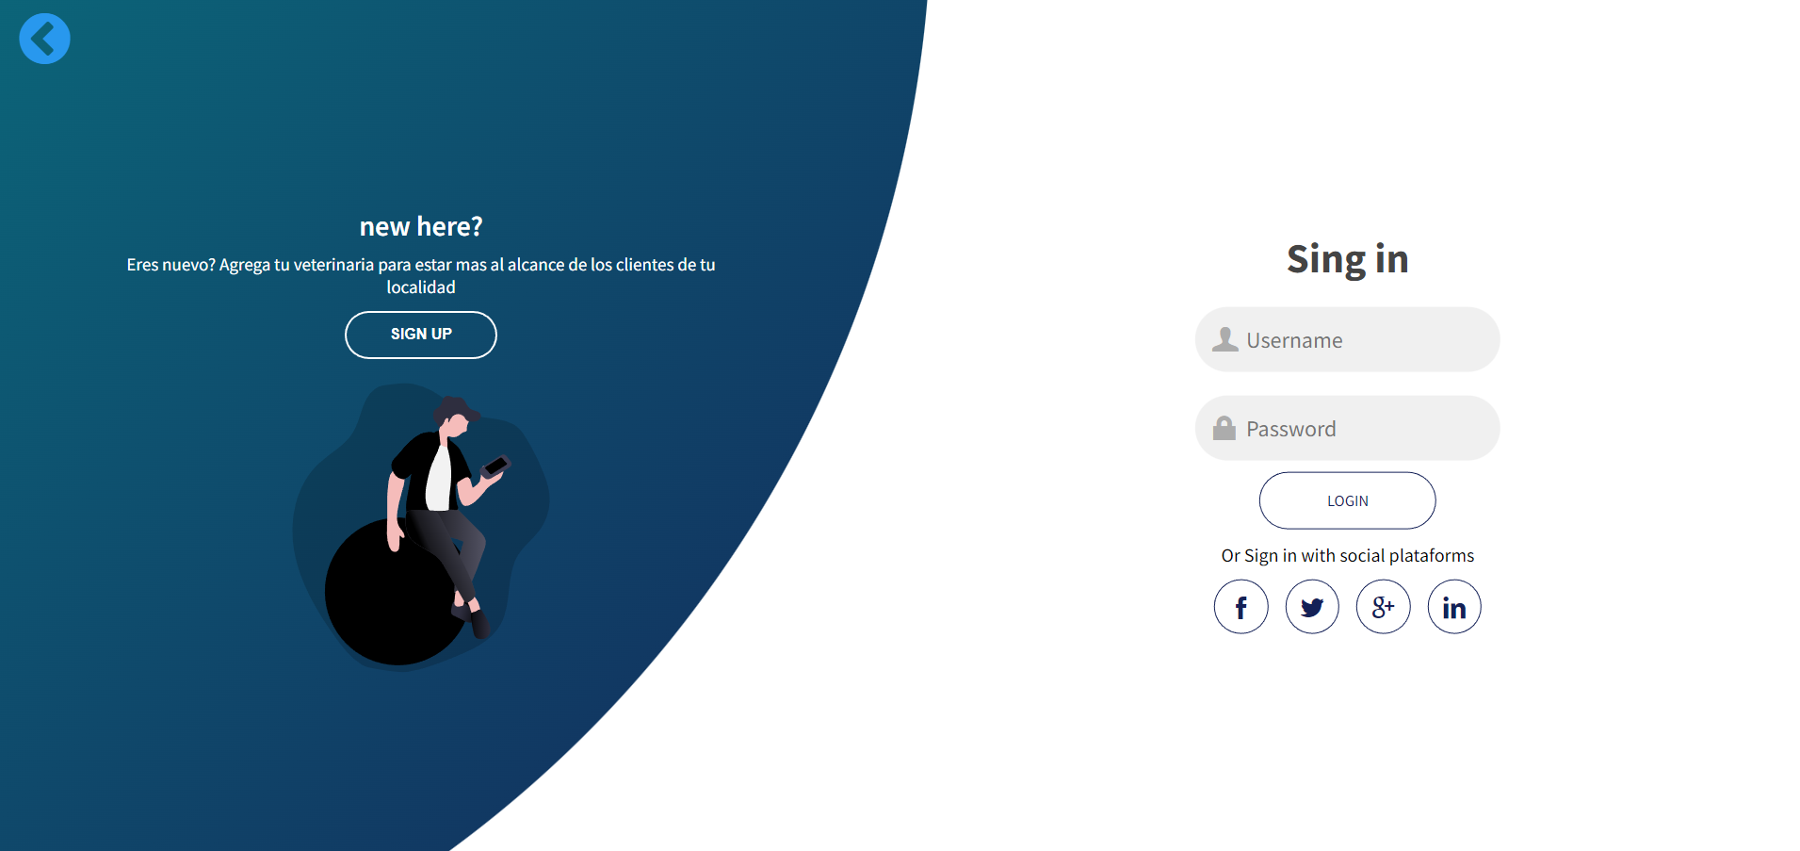
Sign In
Inicio de sesion para veterinaries que quieran registrase y asi ser parte de la comunidad

Slide 15
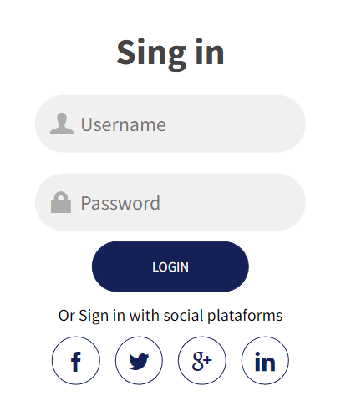
Sing In
Cuenta ya con su formulario de inicio de sesion y redes sociales de los creadores como Tambien correo electronico

Slide 16
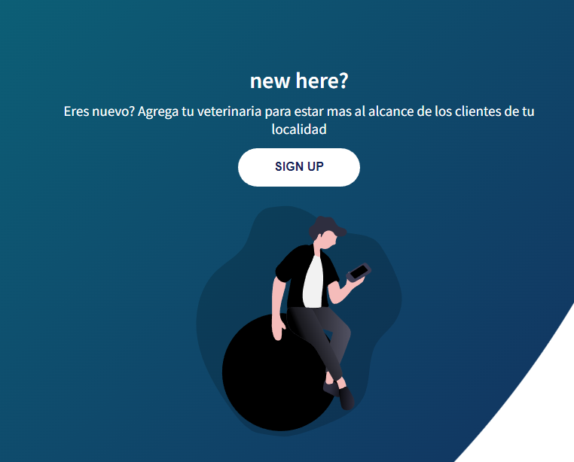
Sign in
Lleva un boton de enlace por si aun no tiene cuenta creada

Slide 17
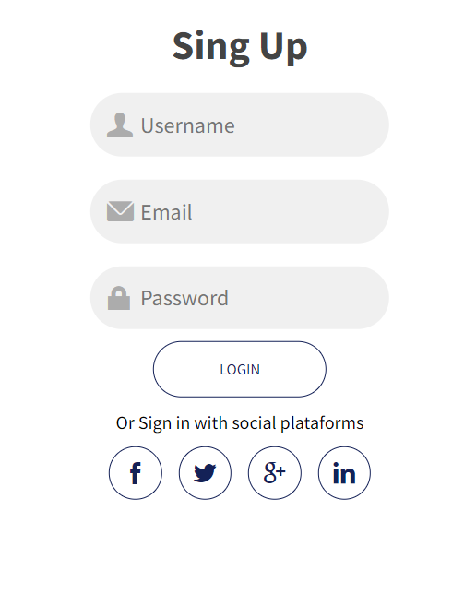
Sign Up
Al igual que el sign in lleva su respective formularios y los mismos botones

Slide 18
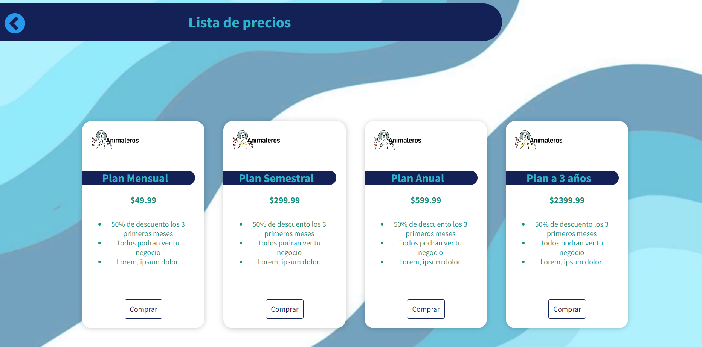
Lista de precios
Mensualidades para estar incritos en la pagina y asi todos puedan ver sus veterinarias y se cobra por que no se come de visitas

